Slide 1
Отмена крепостного права. §24
Учитель истории и обществознания
МАОУ СОШ №31 г. Тамбова
Аванесова Л.В.

Slide 2
В 1861 году царь Александр Второй, вошедший в отечественную историю как освободитель, подписал Манифест об отмене крепостного права. В Усманском уезде Тамбовской губернии, куда входила большая часть нынешнего Добринского района, накануне отмены крепостного права можно было встретить как помещиков, владеющих десятками тысяч крепостных, так и мелкопоместных, «худородных» бар.

Slide 3
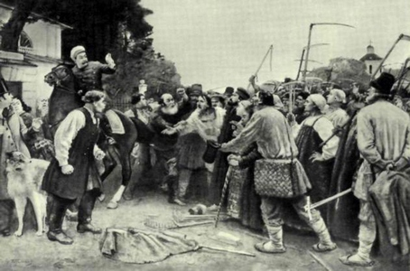
Длительное время в крестьянской истории господствовало мнение о тяжелом материальном положении крепостных крестьян, сформировавшееся под влиянием еще народнической историографии. В советское время большевики, объявившие себя очередными «благодетелями» крестьянства, буквально требовали от историков иллюстрирования процесса загнивания крепостного права, особенно постоянного ухудшения условий жизни крепостного крестьянства.

Slide 4
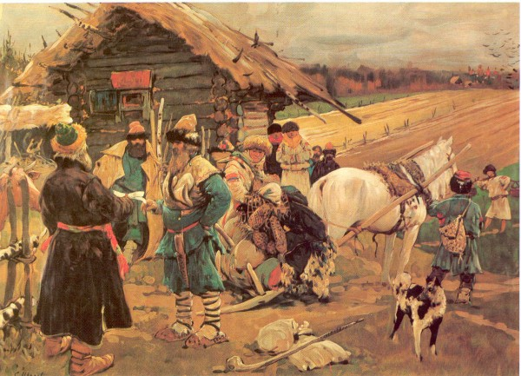
Центрально-черноземные губернии в общем хозяйстве страны занимали в первой половине прошлого века место крупного сельскохозяйственного, прежде всего земледельческого, района. Географически работа охватывает Тамбовскую губернию, в расположении которой четко прослеживалось деление на северную (лесную) и южную (степную) зоны, в которых, в связи с различными природно-климатическими условиями, сложилось разное отношение к земле и другим видам имущества.

Slide 5
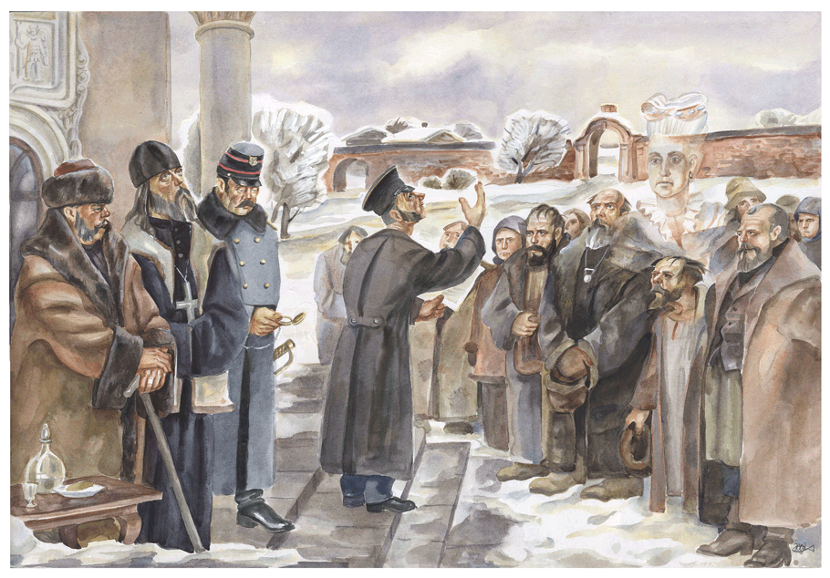
В северных уездах, относившихся к лесной, нечерноземной полосе, определенное развитие получили различные промыслы. Крепостные крестьяне здесь были более связаны с рынком и приобретением современного имущества; чем их соседи из южных степных уездов, занятые преимущество выращиванием зерновых культур и жившие натуральным хозяйством.

Slide 6
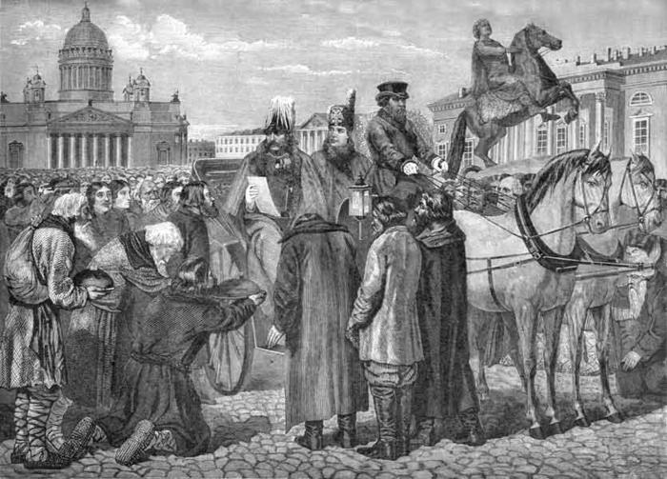
Выбор Тамбовской губернии также обусловлен тем, что она являлась одной из типичных барщинных земледельческих губерний Центральной России, где имущественное положение крепостных во многом зависело от всегда находившегося «под боком» помещика или его управляющего.

Slide 7
Хронологические рамки работы включают в себя первую половину XIX в., когда крепостное право оформилось, а территория Тамбовской губернии была окончательно освоена (колонизована). В этот период в хозяйстве крепостных крестьян преобладало земледелие, а скотоводство играло вспомогательную роль. Влияние рынка здесь еще было слабым, большинство продуктов и товаров, необходимых в хозяйстве, производилось самостоятельно. То, что не могло быть произведено в личном хозяйстве по каким-либо причинам, приобреталось на ярмарках или торгах.

Slide 8
В историческом музее тамбовский историк XIX в. И.И. Дубасов познакомился с рукописной книгой 1821 г., принадлежавшей бывшему генерал-губернатору А.Д. Балашову. Книга заключает в себе статистическое описание вверенных Балашову пяти губерний. Из этого описания видно, что Тамбовская губерния уже в первой четверти XIX в. отличалась особенным земледельческим развитием.

Slide 9
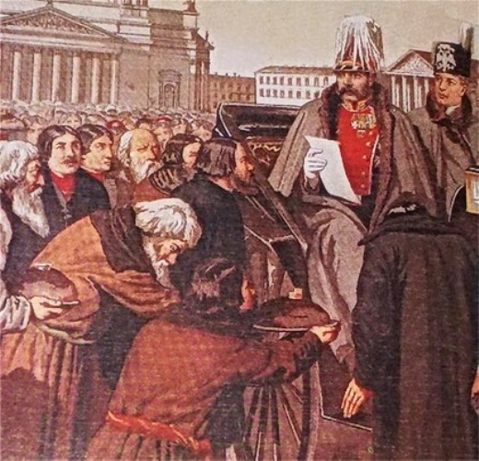
В 1993 г. в России вышла монография- американского историка. С.Л. Хока, в которой он на основе материалов, села Петровское Тамбовской губернии — центра Петровского имения Гагариных - размышляет о крепостном праве и социальном контроле в России. В противовес ИД. Ковальченко, он считает, что крестьяне этого села степной зоны по ряду показателей жили лучше, чем их современные собратья в европейских странах, в частности во Франции.

Slide 10
Во второй половине XIX в., в условиях противоречивого хода крестьянской реформы, возникла потребность в накоплении и изучении информации о крепостной деревне. Наибольший вклад в этот процесс внесли народники, особенно земские статистики, которые, организуя подворные переписи, пытались выяснить изменения в положении крестьянства после отмены крепостного права. Ярким примером подобного рода работ, основанных на сравнении переписей дореформенного и пореформенного периода, является монография H.H. Романова о селе Каменка Каменской волости Тамбовской губернии.

Slide 11
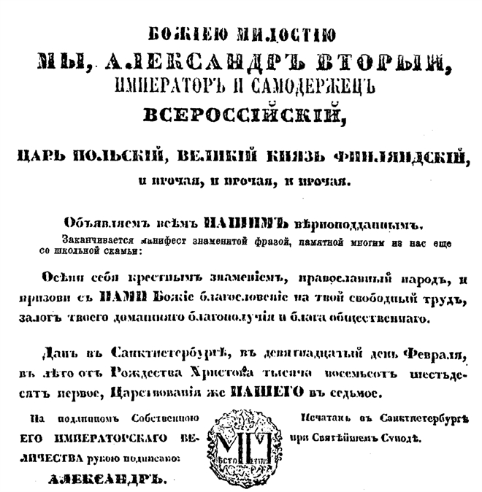
Специальные исследования по истории русской деревни появились в конце XIX — начале XX в. Среди них по своей значимости традиционно выделяют труды П.Б. Струве, H.A. Рожкова, Н.П. Огановского. В них исследователи русской деревни с разных идейных позиций оценивали состояние помещичьего и крестьянского хозяйства в связи с реформой 1861 г.

Slide 12
Из газет были привлечены материалы «Тамбовских ведомостей». В газете публиковались объявления о продаже имений с указанием числа крестьян и количества земли. Кроме того, в газете размещались объявления о кражах скота с подробными описаниями.

Slide 13
C.Н. Терпигорев являлся уроженцем Усманского уезда Тамбовской губернии и оставил, помимо описаний дворянского разорения, зарисовки крестьянского быта до и после отмены крепостного права. Ценным для нас является то, что И.С. Тургенев, будучи хозяйствующим помещиком соседней с Тамбовской Орловской губернии, непосредственно наблюдал жизнь крестьян двух этих территорий средней полосы России.
B.В. Селиванов, рязанский помещик, был уездным и губернским гласным, также активно занимался хозяйством, постоянно в тех или иных формах взаимодействовал, с крестьянами близких к Тамбовской губернии районов.

Slide 14
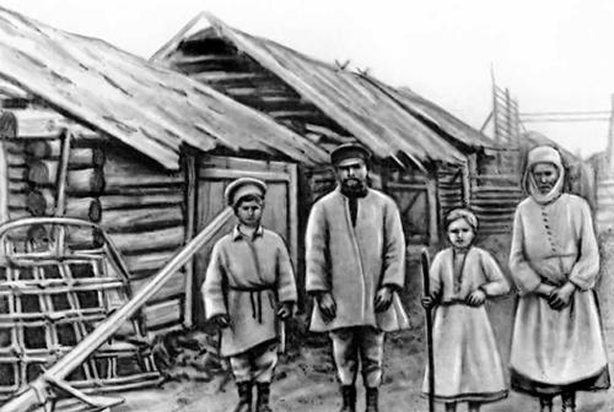
Шталмейстер Его Императорского двора, камергер И. А. Гагарин, считался одним из богатейших землевладельцев уезда и губернии. Ему принадлежали 3944 крепостные души по всей Тамбовщине. Только в Шацком уезде у него было 695 человек, в Елатомском уезде -2820 крепостных.

Slide 15
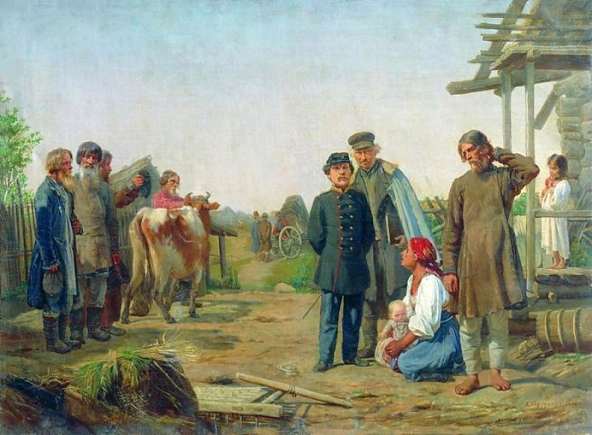
Советские историки второй половины XX в. ввели в оборот огромный фактический материал, но, почти не затрагивали экологическую сторону подготовки и проведения отмены крепостного права. В частности, Б. Г. Литвак вычислил, что дореформенный надел тамбовских крестьян составлял 3,2 дес., а после составления уставных грамот он составил 2,8 дес.

Slide 16
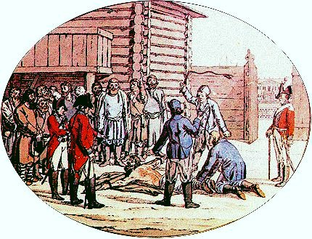
Для историка наиболее важным показалось то, что отрезки в Тамбовской губернии были самими меньшими в Черноземном Центре – 13 % (Литвак 1991: 157). Но он никак не оценивал размеры до- и пореформенного надела помещичьих крестьян с точки зрения их достаточности.

Slide 17
По мнению ученых-аграрников второй половины XIX в., достаточным для нормального ведения крестьянского хозяйства в ЦЧР считался надел земли как сельхозресурса в 12–15 дес. на двор. При пересчете душевых данных Б. Г. Литвака на подворные получается, что крестьяне Тамбовской губернии накануне 1861 г. имели в среднем на двор 12,8 дес., а по условиям реформы получили 11,2 дес. Дворовый надел в результате оказался немного ниже естественной нормы.

Slide 18
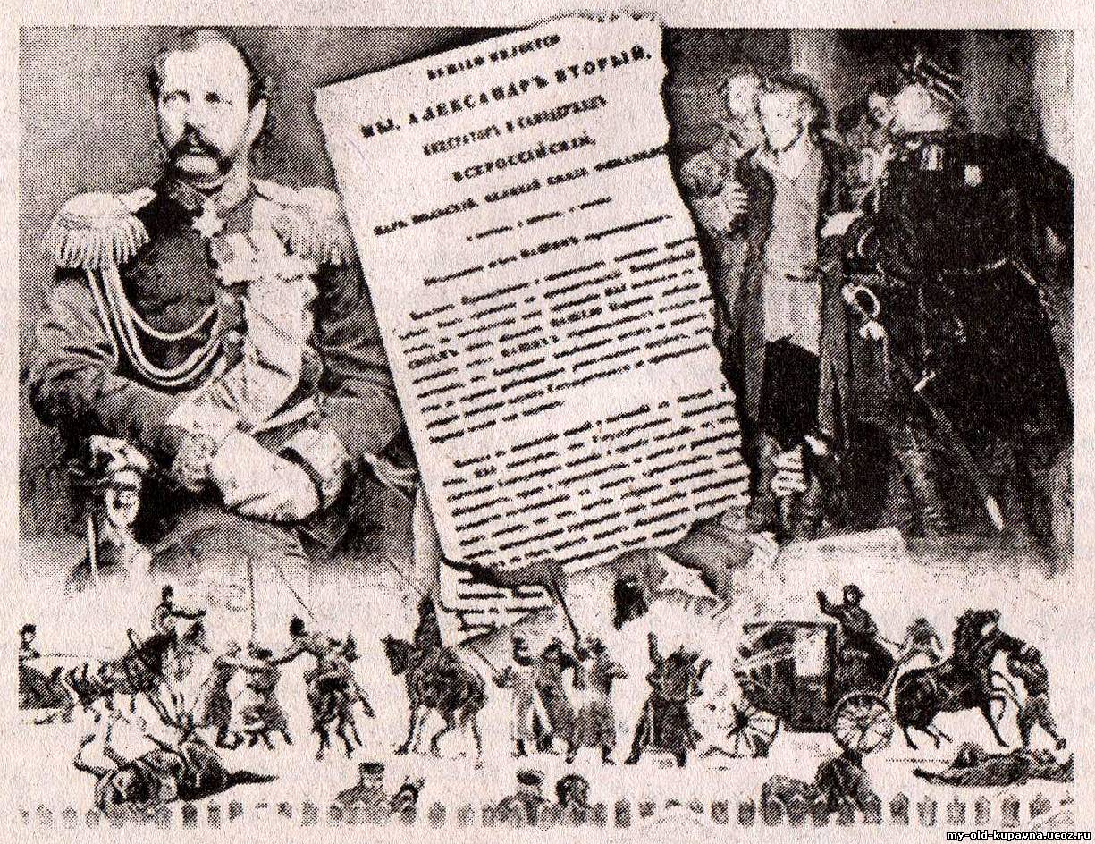
Нарастание экологического кризиса бывшей помещичьей деревни заметили уже современники. Так, в отчете сенатора Мордвинова, ревизовавшего Тамбовскую губернию в 1870-е гг., отмечались явные признаки уменьшения крестьянского благосостояния, связанные во многом с истощением плодородности земли вследствие беспорядочной и хищнической ее обработки .

